Slide 1
109學年度桃園市國民中小學藝術才能
舞蹈班鑑定招生報名及考試當天
防疫相關措施注意事項
復旦國小感謝您的體諒與配合

Slide 2
鑑定報名（3/16～3/20）
防疫相關措施注意事項
防疫期間凡進入校園報名人員，應配合本校防疫措施於門口量體溫及以酒精消毒雙手，並配合學校造冊作業，登記身份證字號及聯絡電話，若有發燒或呼吸道症狀請勿進入校園。
請確實配合進入校園人員無中央流行疫情指揮中心公布之「具感染風險民眾追蹤管理機制」規定需居家隔離、居家檢疫及自主健康管理等情事。

Slide 3
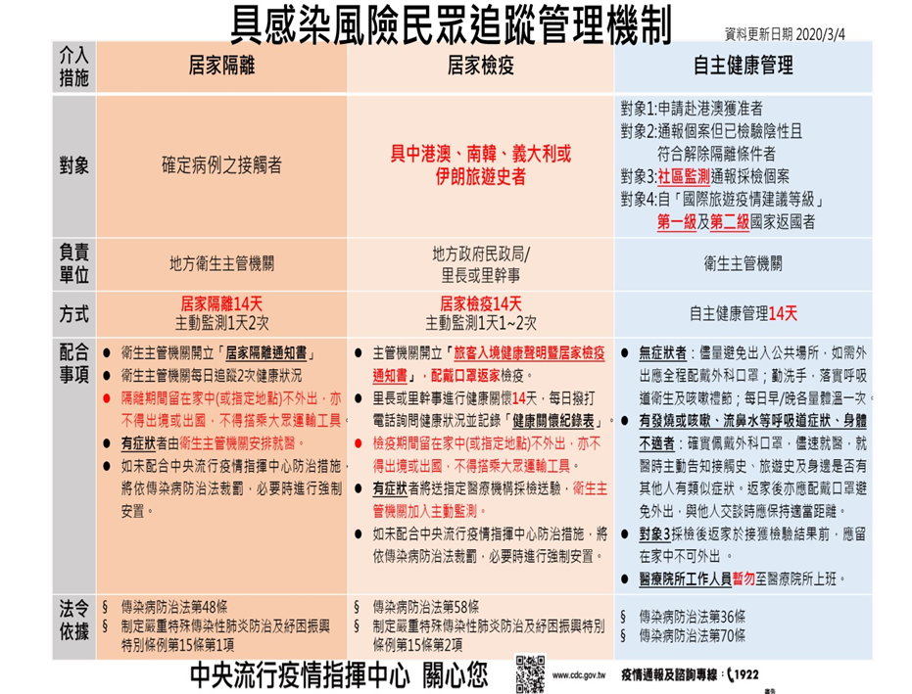
鑑定報名（3/16～3/20）
防疫相關措施注意事項

Slide 4
鑑定報名（3/16～3/20）
防疫相關措施注意事項
為避免人數過度密集、互動密切，易於發生相互感染情形，建議以代表制統一委託報名方式進行。
報名人員進入校園後若發現前方報名櫃臺已有人員正在辦理報名作業，請於報名等候區等候，前組人員辦理完畢，再向前遞補，以保持人員安全距離。
報考人員請於家中量好體溫，若有發燒或呼吸道症狀請勿進入校園。

Slide 5
考試當天（4/18.4/19）
防疫相關措施注意事項
防疫期間凡參與鑑定及陪考人員，應配合本校防疫措施於門口量體溫及以酒精消毒雙手，並配合學校造冊作業，登記身份證字號及聯絡電話，考生若有發燒或呼吸道症狀應配戴口罩及配合本校防疫措施相關流程辦理。
請確實配合進入校園人員無中央流行疫情指揮中心公布之「具感染風險民眾追蹤管理機制」規定需居家隔離、居家檢疫及自主健康管理等情事。

Slide 6
考試當天（4/18.4/19）
防疫相關措施注意事項
請考生務必於該梯次報到時間前30分鐘到校，配合防疫措施量測體溫及手部酒精消毒。
考生測驗梯次及報到時間將於4/13(一)17:00前公告於桃園市政府教育局 http://www.tyc.edu.tw/
及復旦國小網址http://www.fdes.tyc.edu.tw/
考生報到後隨即由工作人員帶至考生準備區準備，請陪考人員配合考場管理，勿進入考生準備區。

Slide 7
考試當天（4/18.4/19）
防疫相關措施注意事項
為避免人數過度密集、互動密切，易於發生相互感染情形，應試當日陪考人員請盡量以一人為限，並攜帶陪考造冊表單交予工作人員備查。
陪考人員請於家中量好體溫，若有發燒或呼吸道症狀請勿進入校園。

Slide 8
鑑定報名及考試當天
防疫相關措施注意事項
防疫工作一起來！
復旦國小感謝您！

